Slide 1
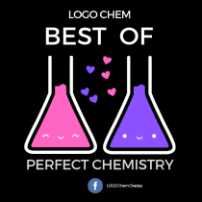
Profesor Ardelean Mirela-Lucia
C.N. ONISIFOR GHIBU ORADEA

Slide 2
Compuși ionici
MATERIE→SUBSTANȚĂ→PARTICULE între care se creează legături chimice
        SOLIDĂ, LICHIDĂ, GAZOASĂ
        după gradul de ordonare a particulelor
        = starea cea mai răspândită!!!!!!!
        -particule cu dimensiuni relativ mari, -particule relativ mici, ordonat
        dezordonate, cu energie relativ mare așezate în structuri spațiale =REȚELE
        Ex. Sticla, cauciucul, masele plastice, ceara, CRISTALINE
        Săpunul -energie mică=> stabilitate
        -nu au p.t. fix (se înmoaie, apoi se topesc) -p.t. fixe
AMORFĂ
CRISTALINĂ

Slide 3
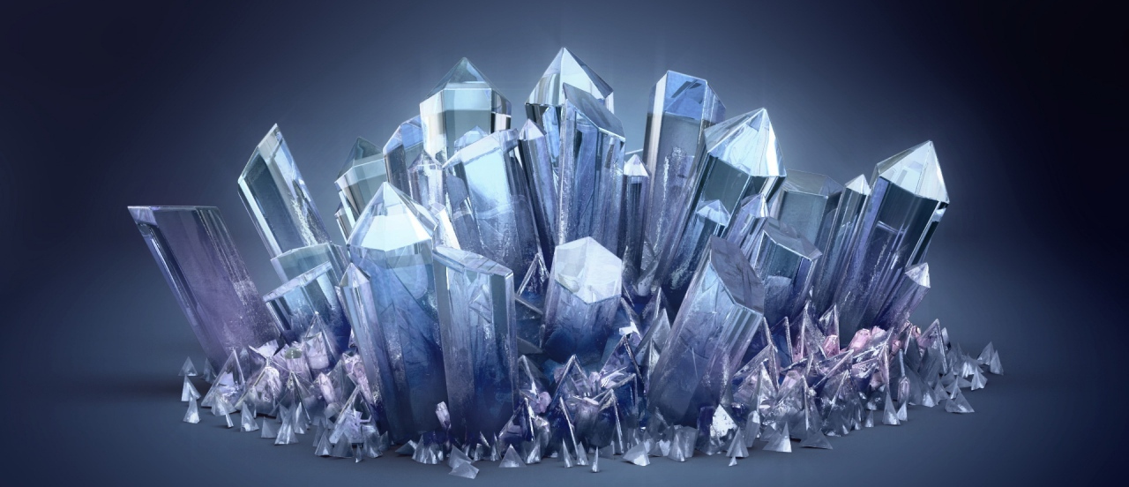
Clasificarea rețelelor cristaline
( după natura particulelor din noduri și a naturii interacțiunilor dintre particule)
TIPUL REȚELEI CRISTALINE | NATURA PARTICLELOR DIN NODURILE REȚELEI | NATURA INTERACȚIUNILOR DINTRE PARTICULE | EXEMPLE
IONICĂ | IONI + și - alternând | Atracție electrostatică | Compuși ionici: NaCl, MgO
ATOMICĂ (COVALENTĂ) | ATOMI NEMETALICI | Legături covalente | Carbon grafit, diamant
METALICĂ | ATOMI METALICI | Legături metalice | Metale: Na, Cu, Ag, ...
MOLECULARĂ | MOLECULE | Interacții intermoleculare

Slide 4
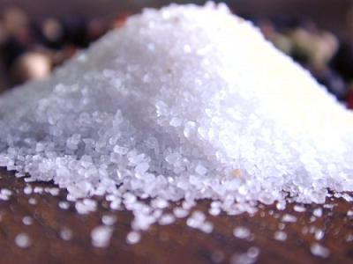

Rețele ionice. Legătura ionică
Legătura ionică:
-se realizează între elemente cu caractere electrochimice opuse, prin transfer de electroni de la elementul electropozitiv→electronegativ, urmat de atracția electrostatică a ionilor formați
-ex.:

Slide 5
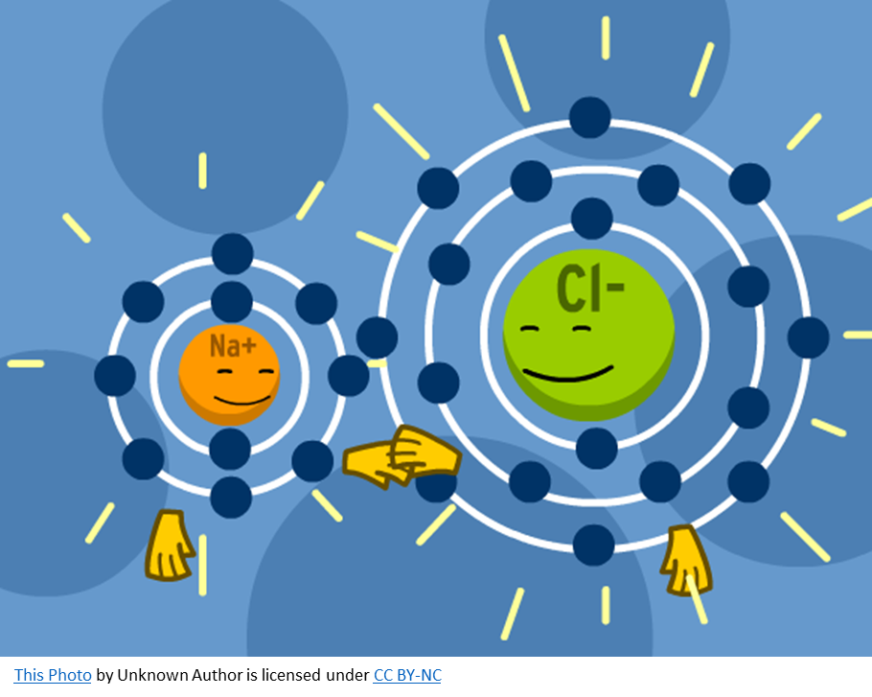

Slide 6
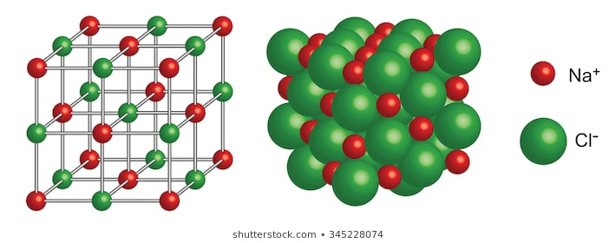
-REȚEAUA IONICĂ a NaCl este UN CUB = CELULĂ ELEMENTARĂ
-în noduri și pe centrele fețelor: IONI
-în centrul și pe mijlocul laturilor: ioni
-în jurul fiecărui ion de sodiu→6 ioni clorură
-în jurul fiecărui ion clorură→6 ioni de sodiu
-în jurul unui ion sunt atrași un număr maxim de ioni de semn opus,
în prima vecinătate= NUMĂR DE COORDINARE=> N.C. : N.C. =1:1
-rețeaua ionică este un agregat 3D, în care forțele de atracție dintre ioni sunt uniform distribuite în tot spațiul
-formula unui compus ionic indică raportul de combinare a ionilor, NU numărul real de ioni din compus!!

Slide 7
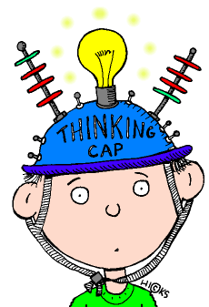
Obs.:1) Într-un cristal ionic, => cristal neutru
    2) Substanțele ionice NU sunt alcătuite din molecule!!!!
    3) Ioni: monoatomici anioni: (clorură), (sulfură),...
    cationi: ...
    poliatomici:
    complecși:
    4) Exemple de substanțe ionice:
    -unii oxizi metalici:
    -majoritatea bazelor: ,...
    -unele săruri:
    5) NU există legătură perfect ionică!!! Caracterul de legătură ionică crește cu diferența de electronegativitate dintre particule
    Ex.: NU conțin legătură ionică:
nr. sarcini + =nr. sarcini -
This Photo by Unknown Author is licensed under CC BY

Slide 8
PROPRIETĂȚILE COMPUȘILOR IONICI
1) STARE DE AGREGARE SOLIDĂ (la temperatura obișnuită) și
2) PUNCTE DE TOPIRE RIDICATE (EX. p.t. NaCl =801 grade Celsius)
datorită tăriei atracției electrostatice dintre ioni
          LEGĂTURA IONICĂ ESTE PUTERNICĂ!!!!!
          Obs.: p.t. crește cu creșterea sarcinii ionilor și cu scăderea volumului ionilor
          3) CONDUC CURENTUL ELECTRIC (sunt electroliți de ordinul II) doar în soluție sau topitură, din cauza imobilității ionilor în rețea
          4) SE DIZOLVĂ ÎN APĂ ȘI ÎN SOLVENȚI POLARI
          5) SUNT CASANTE SUB ACȚIUNEA UNOR FORȚE EXTERIOARE

Slide 9
BIBLIOGRAFIE
1. Manual de chimie pentru clasa a 9-a, Elena Alexandrescu și Viorica Zaharia, Editura Crepuscul LVS, 2004
2. https://www.vestibune.net/dezvoltare-personala/cristale-si-minerale-care-este-diferenta/
3. https://www.facebook.com/12345Salt/community/
4. Ion Crystal Lattice Nacl Sodium Chloride Stock Illustration 345228074 (shutterstock.com)

